Slide 1
Curso básico de satélites para el JPSS (SatFC-J)

Slide 2
Bandas de absorción del oxígeno y el vapor de agua

Slide 3
Objetivos del aprendizaje
Identificar la localización de las regiones de absorción del vapor de agua y el oxígeno en el espectro de microondas
Describir cómo los niveles variables de absorción/transmitancia a lo largo de las regiones de absorción del vapor de agua y el oxígeno se pueden usar para determinar perfiles de humedad y temperatura
absorción del oxígeno → perfil de temperatura
absorción del vapor de agua → perfil de humedad

Slide 4
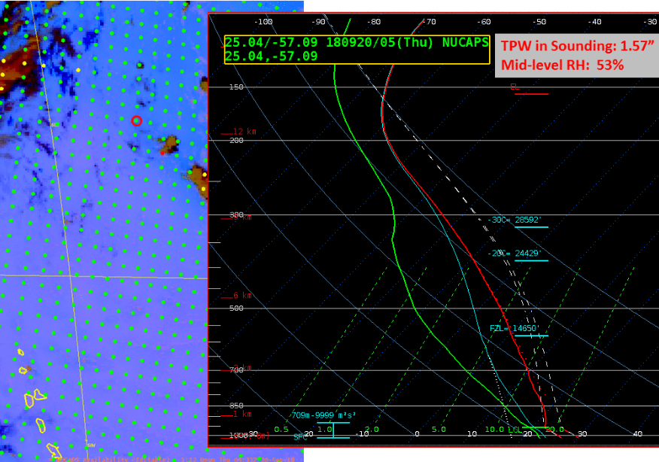
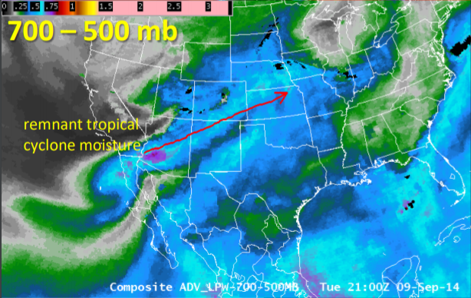
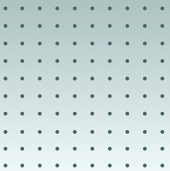
Uso operacional
Sondeos NUCAPS
(NOAA Unique Combined Atmospheric Processing System)
¿Qué comunican los perfiles de microondas de temperatura y humedad?
Productos Agua precipitable total o por capas
CIMSS Satellite Blog: https://cimss.ssec.wisc.edu/goes/blog/archives/29877
Numerical
Weather
Prediction
Guía rápida del producto Agua precipitable de la capa advectada

Slide 5
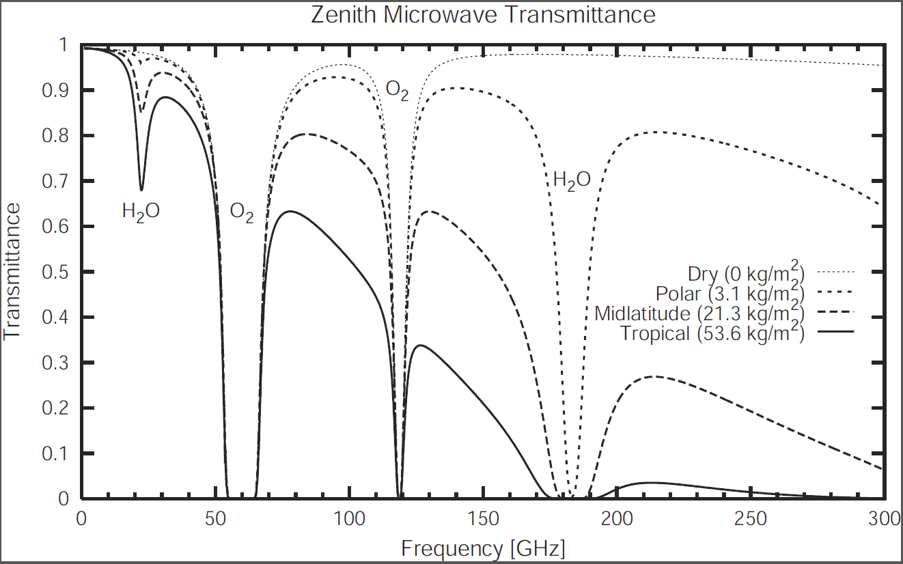
Regiones de absorción y de ventana
La transmitancia del cenit de las microondas depende de la latitud (humedad)
a
b
c
H₂O
O₂
O₂
Petty 2006 (modified)
d
Seco (0 mm)
Polar (3.1 mm)
Latitudes medias (21.3 mm)
Tropical (53.6 mm)
H₂O

Slide 6
Absorción del oxígeno
Se usa para el perfil de temperatura atmosférica
O₂
O₂
Petty 2006 (modified)
Seco (0 mm)
Polar (3.1 mm)
Latitudes medias (21.3 mm)
Tropical (53.6 mm)
Centro
~118 GHz
Centro
~60 GHz

Slide 7
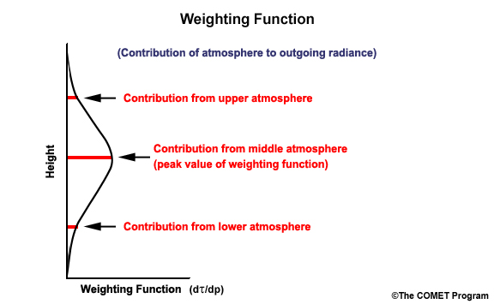
Función de ponderación
En una frecuencia dada, la función de ponderación para la radiación representa las contribuciones de diferentes alturas en la atmósfera.
Menos contribución
Máxima contribución (del principal constituyente absorbente)
Menos contribución
(modified)

Slide 8
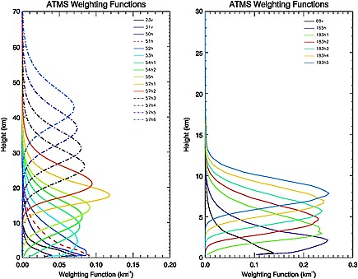
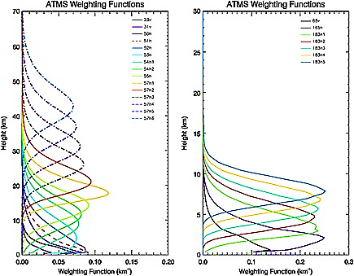
Selección espectral: absorción del O₂
Sonda atmosférica de Microondas de Tecnología Avanzada (Advanced Technology Microwave Sounder (ATMS))
Canales 3-15 en el borde de la región de absorción del oxígeno (centro ~60 GHz)
Se usa para derivar perfiles atmosféricos de temperatura
El pico de las funciones de ponderación están sobre un rango de alturas en la troposfera y estratosfera
La función de ponderación para la máxima absorción para el O₂ bien mezclado tiene el pico más alto en la atmósfera
Funciones de ponderación de la ATMS
(GHz)
C.1, 23.8
C.2, 31.4
C.3, 50.3
C.4, 51.8
C.5, 52.8
C.6, 53.6 ±
C.7, 54.4
C.8, 54.9
C.9, 55.5
C.10, 57.3
C.11, 57.3 ±
C.12, 57.3 ±
C.13, 57.3 ±
C.14, 57.3 ±
C.15, 57.3 ±
(15)
JGR 2013 (modified), DOI: 10.1002/2013JD020448
(14)
Altura (km)
(13)
(12)
± indica que el ancho de la banda espectral varía
(11)
(10)
(9)
(8)
(7)
(6)
(1-5)
Función de ponderación (km⁻¹)
para una atmósfera estándar de lat. medias

Slide 9
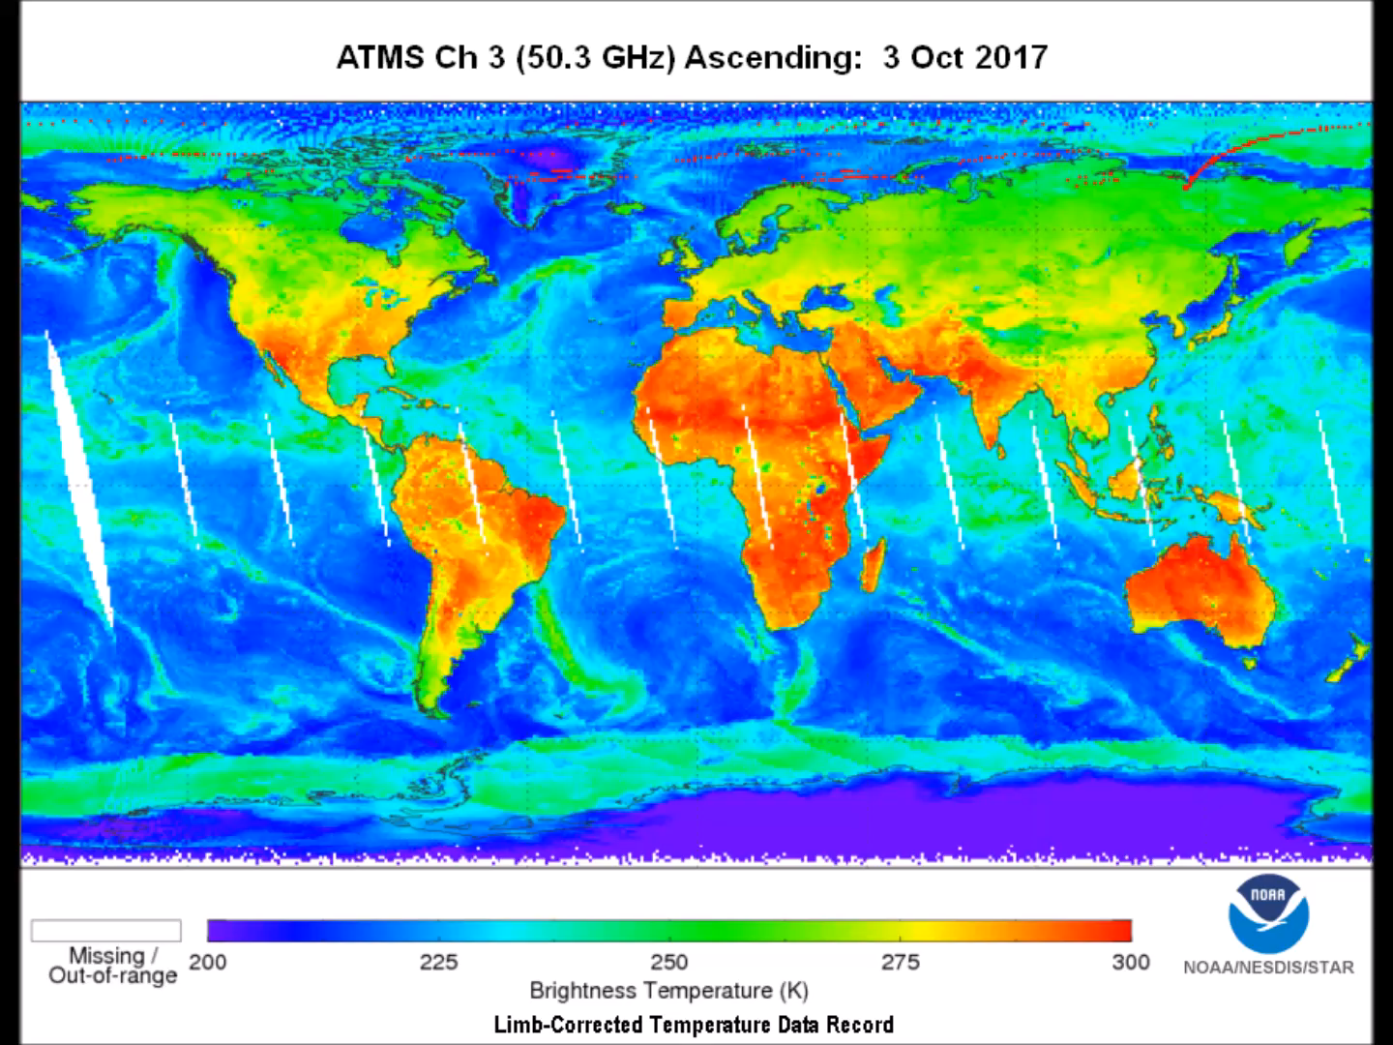
Animación de los canales 3-15 del ATMS: absorción del oxígeno
http://rammb.cira.colostate.edu/templates/loop_directory.asp?data_folder=visitview/custom/ATMS_20171003_3to15
Fuente de las imágenes: NOAA/NESDIS/STAR JPSS Environmental Data Records (parameter = ATMS Limb-Corrected TDR)
https://www.star.nesdis.noaa.gov/jpss/EDRs/products_ATMS_LC.php

Slide 10

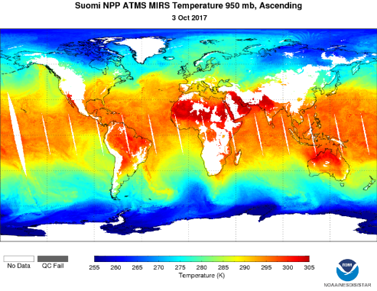
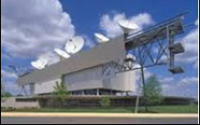

Radiancia medida para visualizar información
Radiancias
Inicialización
Algoritmo del Sistema Integrado de Extracción de datos de Microondas (MIRS en inglés)
Temperatura interpolada a niveles de presión

Slide 11
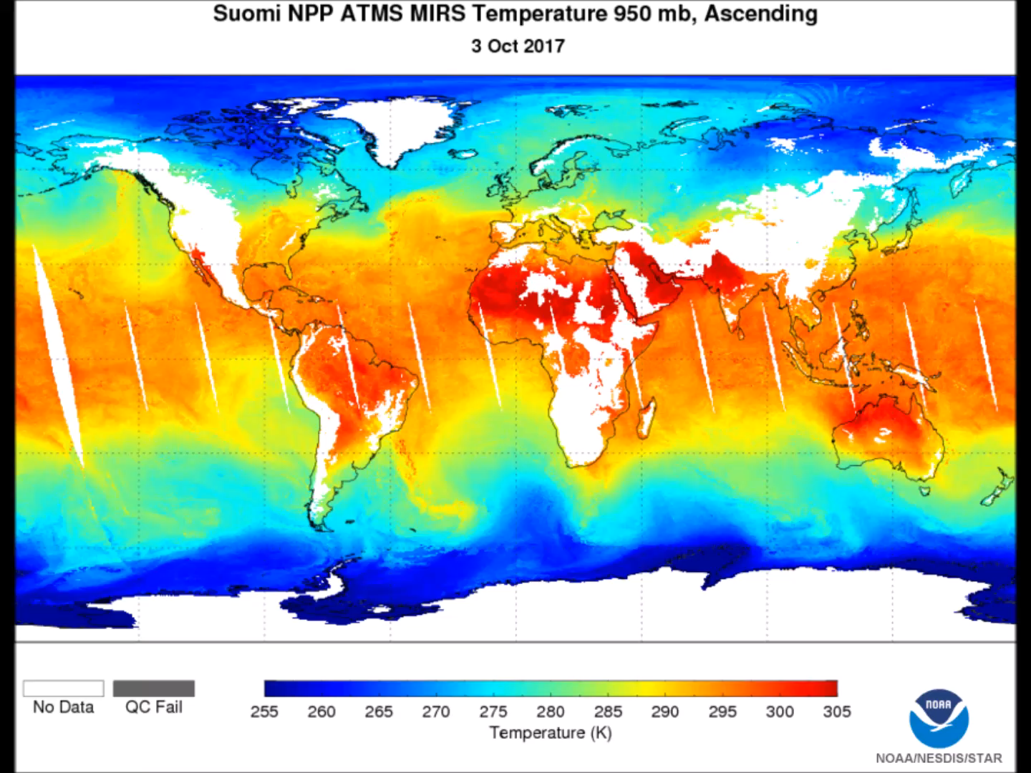
Animación de la temperatura del MIRS (interpolada a niveles de presión 950-100 mb)
http://rammb.cira.colostate.edu/templates/loop_directory.asp?data_folder=visitview/custom/ATMS_20171003_MIRS_Temp
Fuente de las imágenes: NOAA/NESDIS/STAR JPSS Environmental Data Records (parameter = Temperature)
https://www.star.nesdis.noaa.gov/jpss/EDRs/products_MiRS.php

Slide 12
Absorción del vapor de agua
Se usa para el perfil atmosférico de humedad
H₂O
Petty 2006 (modified)
H₂O
Seco (0 mm)
Polar (3.1 mm)
Latitudes medias (21.3 mm)
Tropical (53.6 mm)
centro ~22 GHz
centro ~183 GHz

Slide 13

Selección espectral: absorción del vapor de agua
Sonda atmosférica de Microondas de Tecnología Avanzada (Advanced Technology Microwave Sounder (ATMS))
Canales 17-22 en el borde de la región de absorción del vapor de agua (centro ~183 GHz)
Se usan para derivar perfiles atmosféricos de humedad
Las funciones de ponderación tienen el pico en la troposfera
Funciones de ponderación del ATMS
(GHz)
C.16, 88.2
C.17, 165.5 C.18, 183.3 ± C.19, 183.3 ±
C.20, 183.3 ±
C.21, 183.3 ± C.22, 183.3 ±
JGR 2013 (modified), DOI: 10.1002/2013JD020448
Altura (km)
± indica que el ancho de la banda espectral varía
(22)
(21)
(20)
(19)
(18)
(17)
(16)
Función de ponderación (km⁻¹)
para una atmósfera estándar de latitudes medias

Slide 14
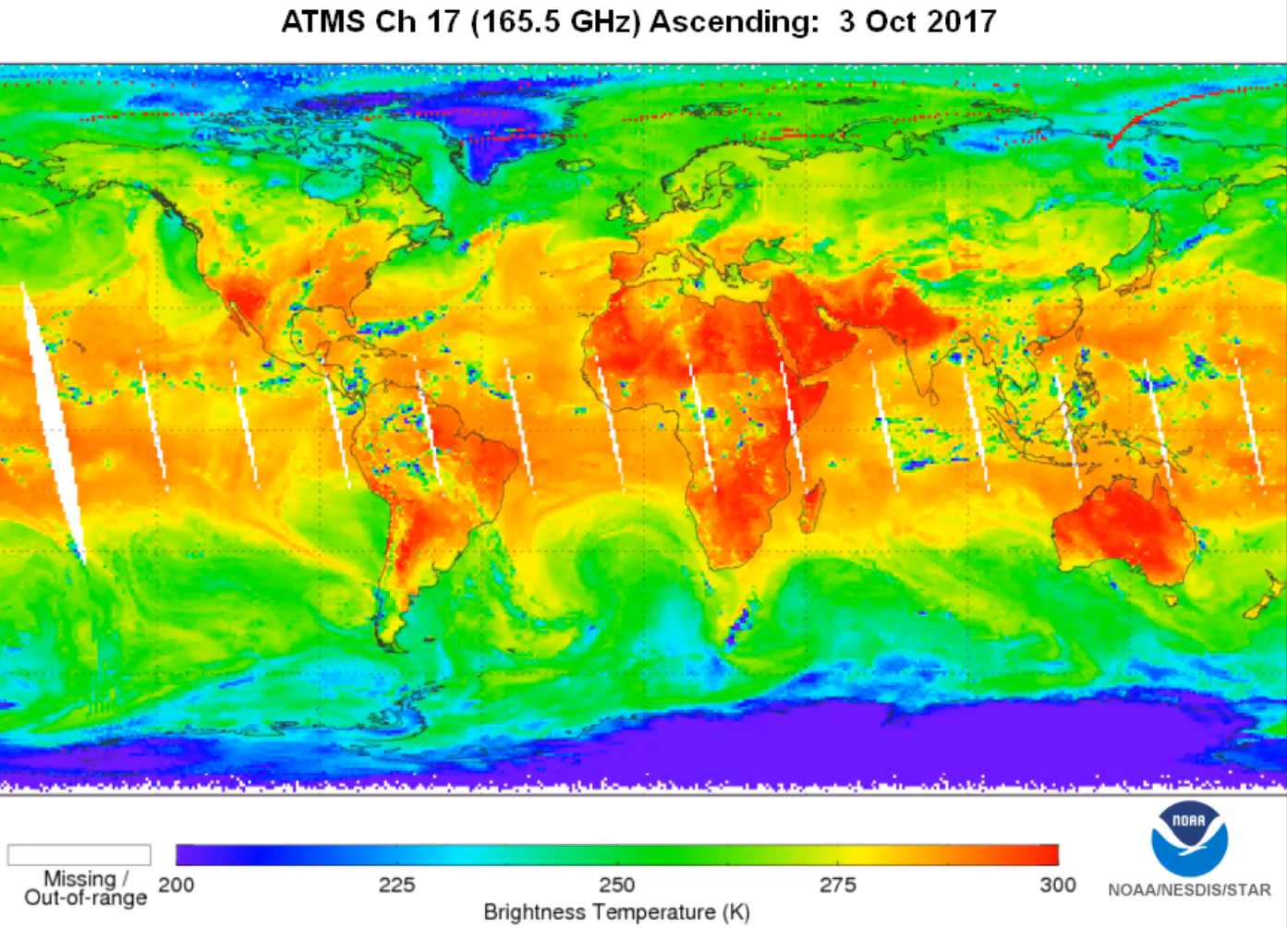
Animación de los canales 17-22 del ATMS: absorción del vapor de agua
http://rammb.cira.colostate.edu/templates/loop_directory.asp?data_folder=visitview/custom/ATMS_20171003_17to22
Fuente de las imágenes: NOAA/NESDIS/STAR JPSS Environmental Data Records (parameter = ATMS Limb-Corrected TDR)
https://www.star.nesdis.noaa.gov/jpss/EDRs/products_ATMS_LC.php

Slide 15
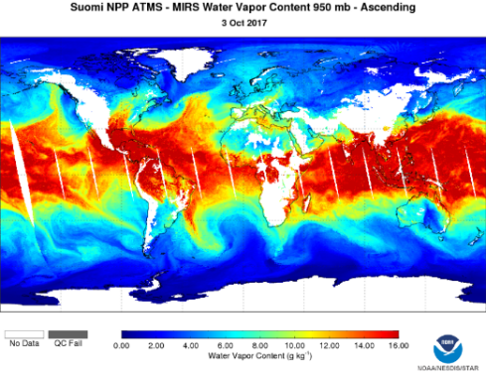
Radiancia medida para visualizar información
Radiancias
Inicialización
Algoritmo del Sistema Integrado de Extracción de datos de Microondas (MIRS en inglés)
contenido de vapor de agua
Interpolado a niveles de presión

Slide 16
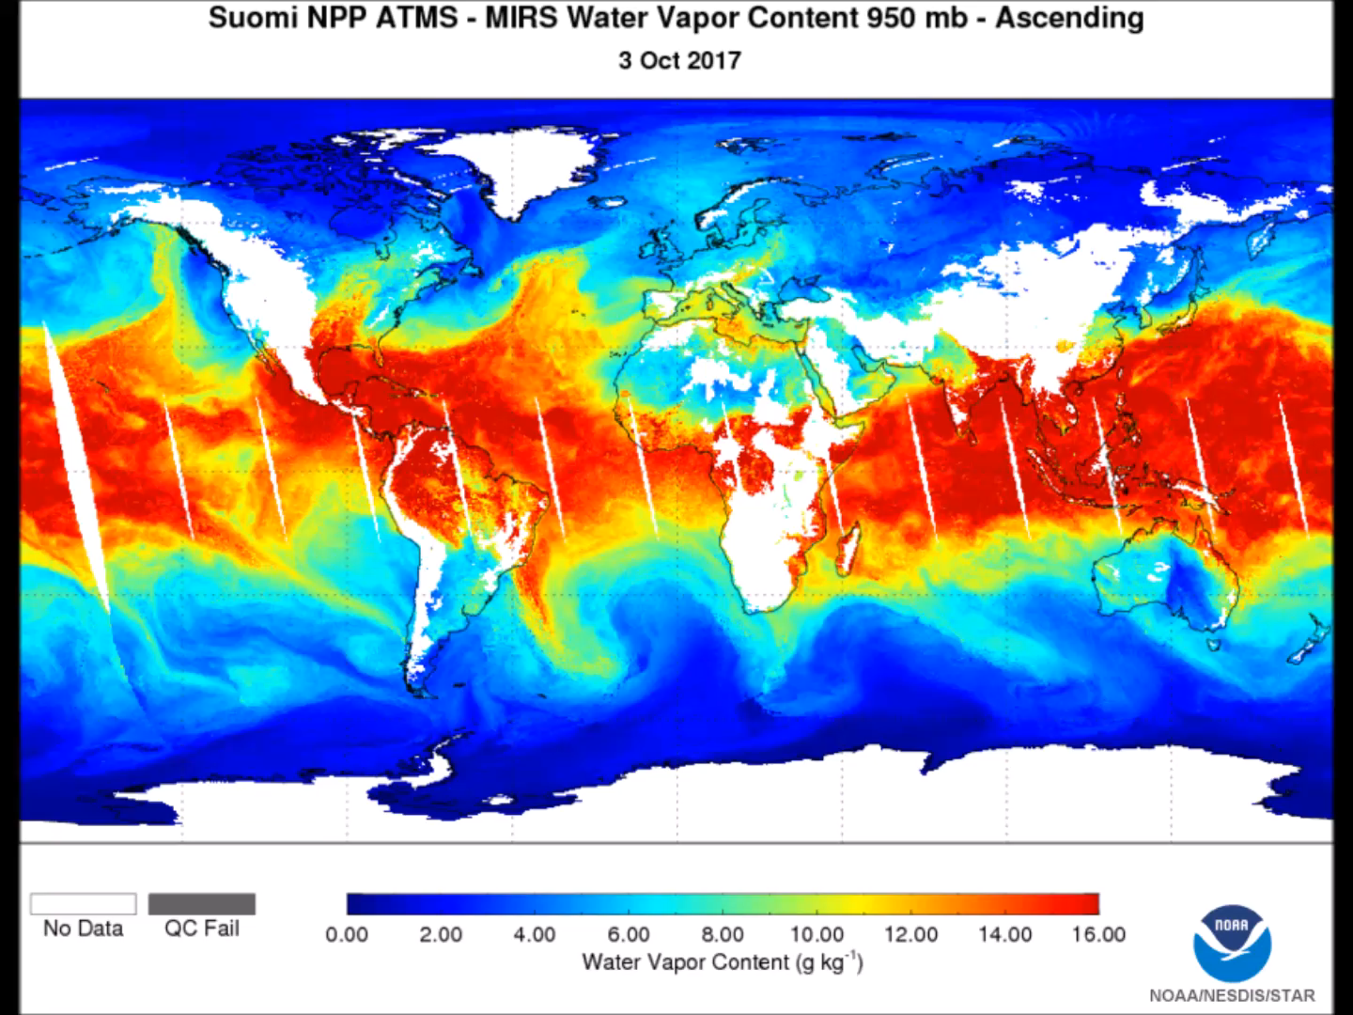
Animación del vapor de agua del MIRS (interpolado a niveles de presión 950-100 mb)
http://rammb.cira.colostate.edu/templates/loop_directory.asp?data_folder=visitview/custom/ATMS_20171003_MIRS_WV
Fuente de las imágenes: NOAA/NESDIS/STAR JPSS Environmental Data Records (parameter = Water Vapor)
https://www.star.nesdis.noaa.gov/jpss/EDRs/products_MiRS.php

Slide 17
Resumen
El espectro de microondas tiene regiones de absorción atmosférica fuerte debido al:
Oxígeno bien mezclado (~60 GHz)
Vapor de agua variable (~183 GHz)
La selección de canales en las sondas de microondas aprovechan las regiones de absorción y las funciones de ponderación para derivar los perfiles verticales
Absorción del oxígeno → perfil de temperatura
Absorción del vapor de agua → perfil de humedad
Los perfiles de temperatura y humedad de microondas dan información de sondeos NUCAPS, productos de agua precipitable y predicción numérica del tiempo

Slide 18

Recursos
Microwave Remote Sensing: Clouds, Precipitation, and Water Vapor
https://www.meted.ucar.edu/training_module.php?id=226#.WYjODIjyvcs
Satellite Meteorology: An Introduction (Kidder and Vonder Haar 1995)
A First Course in Atmospheric Radiation, 2nd Ed. (Petty 2006)
“Estos datos extraídos dan información indispensable sobre el estado actual de la atmósfera para los modelos de predicción numérica del tiempo. Sin la disponibilidad de los datos de la estructura de la temperatura que se deriva de los satélites, los pronósticos certeros de mediano y largo plazo (tres días y más) serían imposibles en casi todas partes, y aún los pronósticos de corto plazo serían de dudoso valor sobre los océanos y otras regiones con escasez de datos.” (Petty 2006, pp. 232-233)
¿Preguntas? Email: Bernie.Connell@colostate.edu
Narradora: Erin Dagg
Editoras: Bernie Connell, Erin Dagg
Otros contribuyentes: John Forsythe

